Slide 1
Module 1
Introduction à la médiation communautaire
Ce projet a été financé avec le soutien de la Commission européenne. Cette publication [communication] n'engage que son auteur et la Commission ne peut être tenue responsable de l'usage qui pourrait être fait des informations qu'elle contient 2019-1-SE01-KA204-060535

Slide 2
Bienvenue au
Module 1 du cours de médiation communautaire
Dans ce module, nous allons apprendre :
Qu'est-ce qu'un médiateur communautaire ? Le pouvoir du soutien par les pairs
Rencontre avec des médiateurs communautaires /Histoires de réussite
Obstacles et défis auxquels sont confrontés les réfugiés et les migrants (langue, famille, communauté, établissement)
Défis que peut rencontrer un médiateur communautaire
Comprendre la diversité, l'égalité et l'inclusion

Slide 3
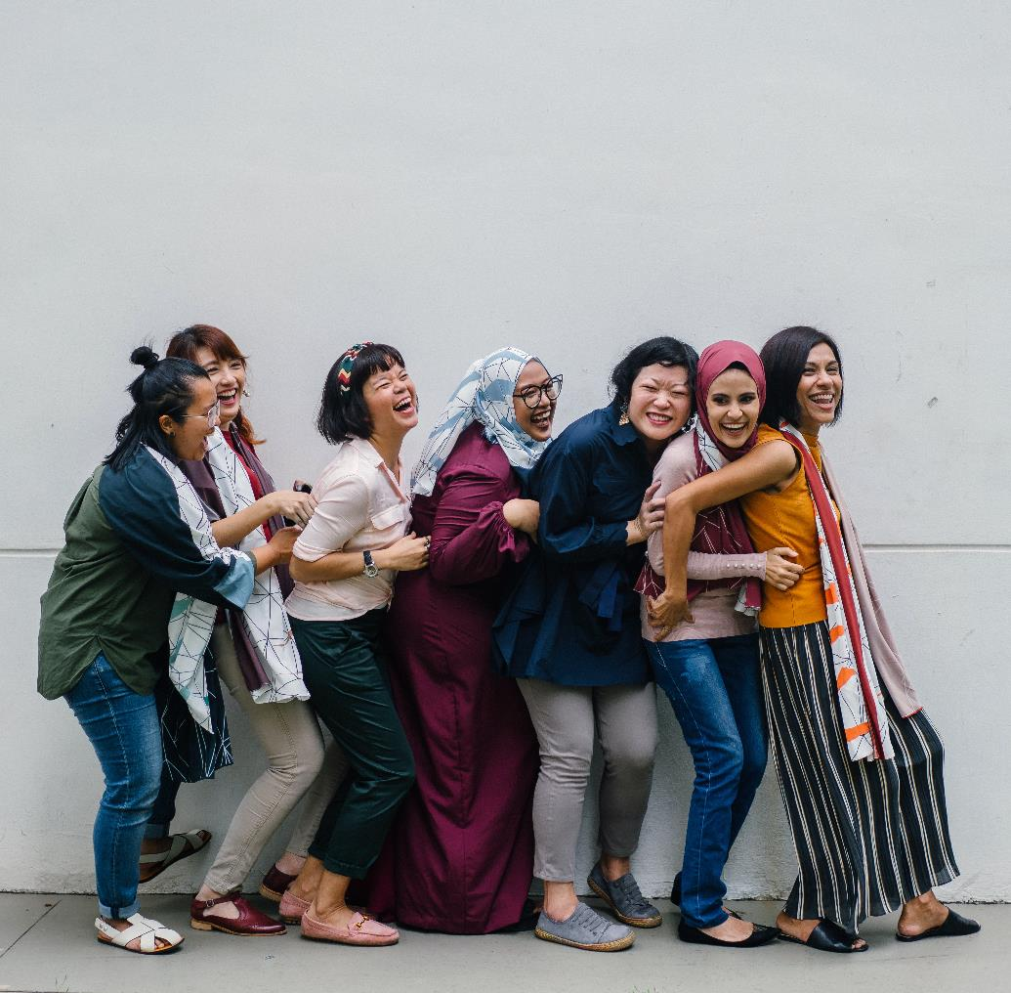
« Le médiateur entre la tête et les mains doit être le cœur ! »
― Thea von Harbou, Metropolis

Slide 4
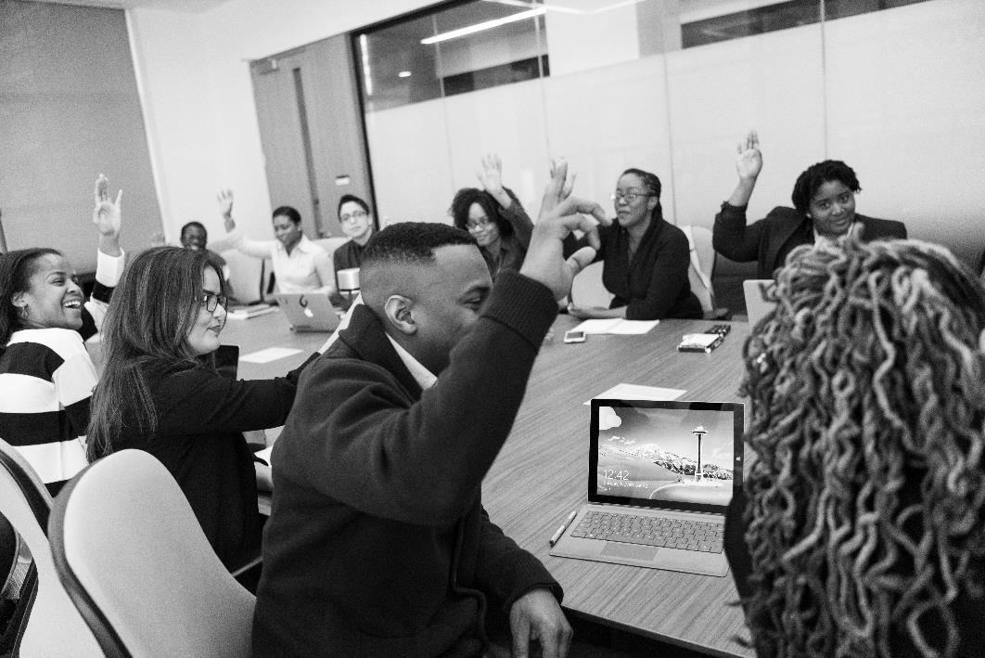
À qui s'adresse ce module ?
Les enseignants et les éducateurs communautaires seront habilités à intégrer l'éducation à la médiation communautaire dans les activités de leur organisation et dans les formations actuellement proposées aux groupes de migrants.
Migrants, réfugiés, membres de nouvelles communautés

Slide 5
Pourquoi étudier ce module ?
INTRODUCTION À LA MÉDIATION
Découvrez le pouvoir et le potentiel de la médiation communautaire.
CONNAISSANCES
Compétences en matière de leadership et de plaidoyer pour le développement de communautés fortes, positives et équitables.
STRATÉGIE
Réaliser le changement - stratégies et nouvelles approches de la médiation communautaire et de l'inclusion active (COMMENT)
PRATIQUES EN MATIÈRE DE COMMUNICATION ET DE MÉDIAS
Outils et compétences pour devenir une voix informée dans les débats médiatiques et dans l'élaboration des politiques et la planification des ressources.
MODÈLES DE RESSOURCES
Tirer parti des investissements publics et communautaires, attirer des ressources

Slide 6
Notre contexte Les migrations dans l'UE
L'UE est et restera une région d'immigration. Les communautés européennes sont composées de différents groupes ethniques, culturels et religieux. Les droits des minorités sont protégés par la Charte des droits fondamentaux et la diversité est célébrée comme une valeur ajoutée pour les sociétés ouvertes et démocratiques.
LES DROITS DES RÉFUGIÉS ET DES MIGRANTS
Les réfugiés et les migrants ont le droit, en vertu du droit international et des principes des droits de l'homme, de recevoir une protection. L'autonomie et l'intégration sont essentielles pour leur offrir une protection et leur permettre d'être acceptés par les sociétés d'accueil et d'y contribuer.

Slide 7
Le médiateur communautaire

Slide 8
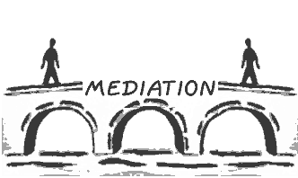
Comprendre la médiation
Par définition, le médiateur est « au milieu », un pont entre les parties, que ce soit en face à face (une réunion de médiation) ou à distance (une médiation navette entre une partie et l’autre).
Une définition formelle - la médiation est une négociation facilitée par une tierce partie.

Slide 9
Comprendre les autres : Empathie
L'empathie est la capacité de comprendre et de partager les sentiments et les émotions d'une autre personne. C'est essentiel pour établir de bonnes relations.
Les recherches montrent que l'empathie est en partie innée et en partie apprise. Tout le monde peut cependant s'améliorer. Voici huit façons de renforcer votre propre empathie, qui vous seront utiles dans votre parcours de médiation non formelle :
1. Relevez le défi. Entreprenez des expériences stimulantes qui vous poussent à sortir de votre zone de confort. Apprenez une nouvelle compétence, par exemple un instrument de musique, un passe-temps ou une langue étrangère. Développer une nouvelle compétence professionnelle. Ce type d'action vous rendra humble, et l'humilité est un facteur clé de l'empathie.
2. Sortez de votre environnement habituel. Voyager, surtout vers de nouveaux endroits et de nouvelles cultures. Cela vous permet de mieux apprécier les autres.
3. Obtenez un retour d'information. Demandez à votre famille, à vos amis et à vos collègues de vous faire part de leurs commentaires sur vos aptitudes relationnelles (p. ex., l'écoute), puis vérifiez périodiquement avec eux comment vous vous en sortez.

Slide 10
Comprendre les autres : Empathie
4. Explorez le cœur et pas seulement la tête. Lire des ouvrages qui explorent les relations personnelles et les émotions. Il a été démontré que cela améliore l'empathie des jeunes médecins.
5. Se mettre à la place des autres. Parlez aux autres de ce que c'est que de marcher à leur place - de leurs problèmes et préoccupations et de la façon dont ils ont perçu les expériences que vous avez partagées.
6. Examinez vos préjugés. Nous avons tous des préjugés cachés (et parfois pas si cachés) qui interfèrent avec notre capacité d'écoute et d'empathie. Celles-ci sont souvent centrées sur des facteurs visibles tels que l'âge, la race et le sexe. Vous ne pensez pas avoir de préjugés ? Réfléchissez encore - nous le faisons tous.
7. Cultivez votre sens de la curiosité. Que pouvez-vous apprendre d’un très jeune collègue qui est « inexpérimenté » ? Que pouvez-vous apprendre d’un très jeune collègue qui est « inexpérimenté » ? Les personnes curieuses posent beaucoup de questions (point 8), ce qui les amène à mieux comprendre les gens qui les entourent.
8. Posez des questions plus pertinentes. Apportez trois ou quatre questions réfléchies, voire provocantes, à chaque conversation que vous avez avec des clients ou des collègues.

Slide 11
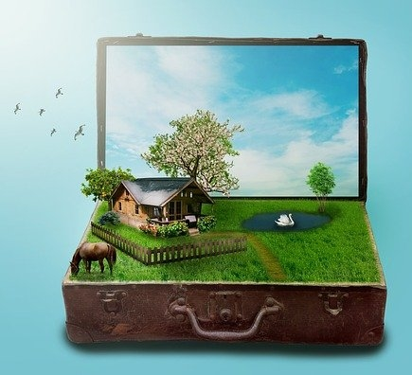
Comprendre la migration
La migration est le déplacement de personnes d'un endroit à un autre et peut être temporaire ou permanente. Les déclencheurs peuvent être des facteurs personnels ou professionnels, notamment :
le désir de travailler ou d'étudier dans un autre pays
un besoin de s'éloigner d'environnements dangereux ou difficiles
une nécessité économique de trouver un emploi

Slide 12
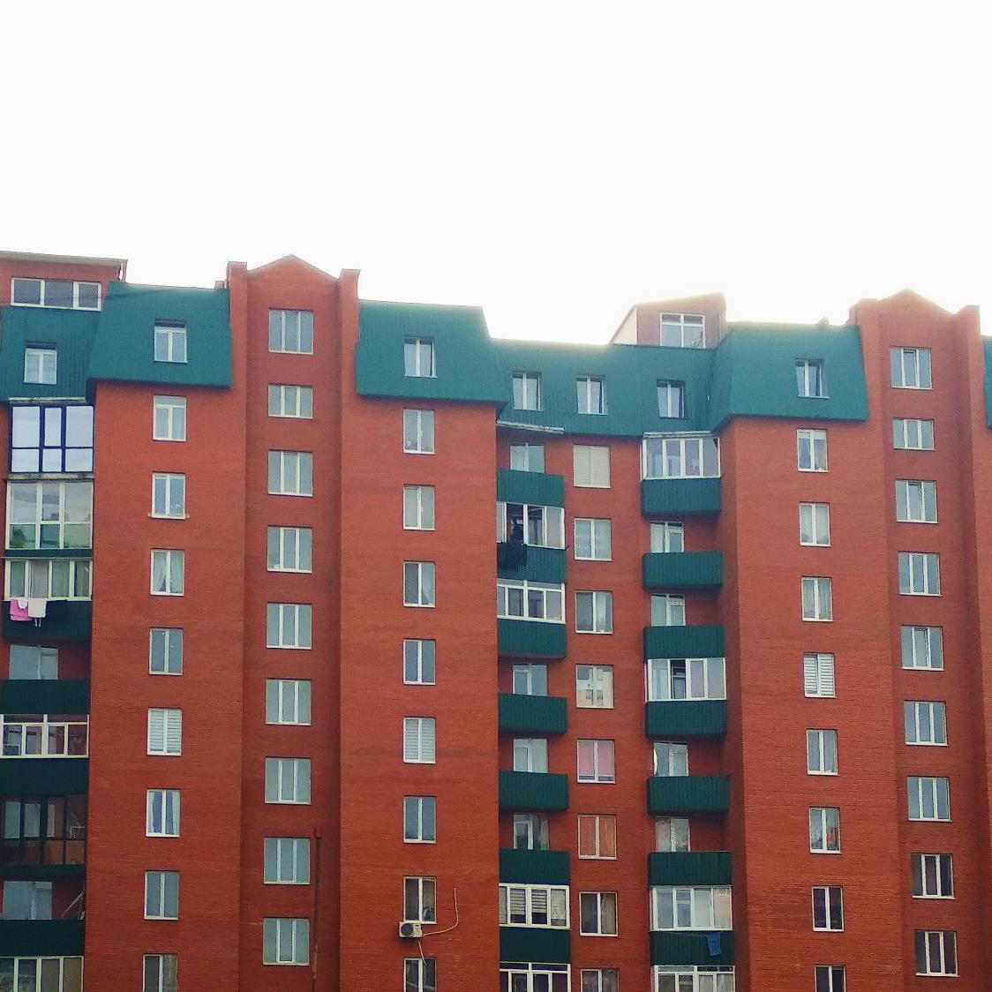
Comprendre la communauté
La communauté est un ensemble unifié d'individus : par exemple
- les personnes ayant des intérêts communs et vivant dans une zone donnée, au sens large.
- un groupe de personnes ayant une caractéristique ou un intérêt commun et vivant ensemble au sein d'une société plus large.

Slide 13
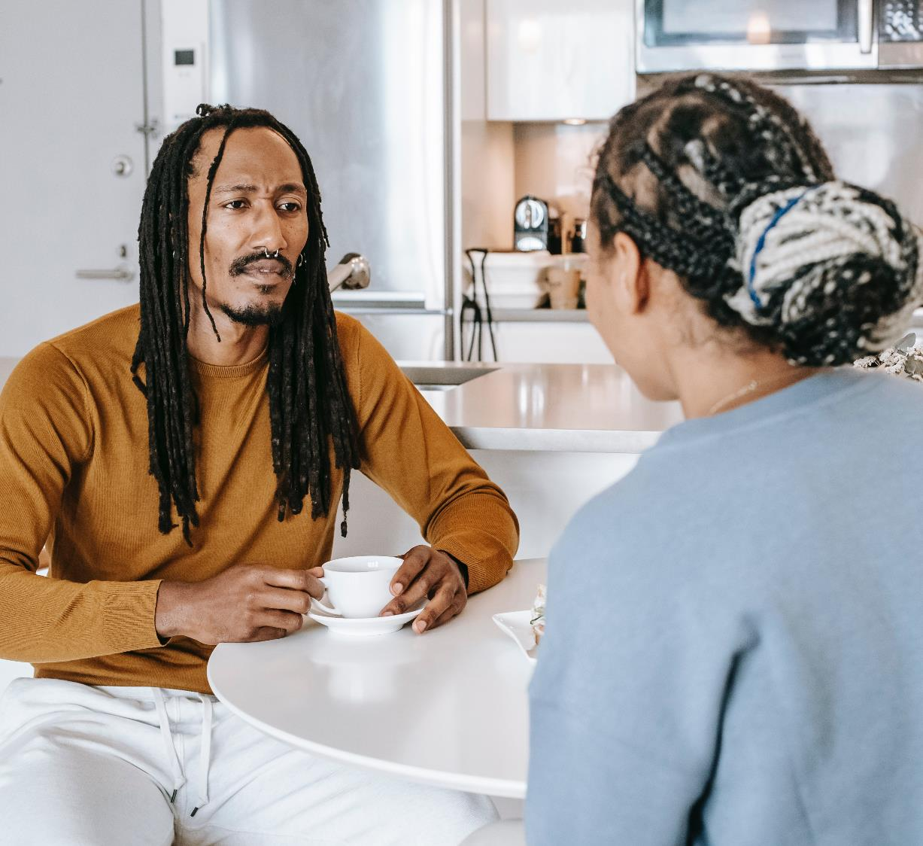
Médiateur
Dans le contexte de ce projet, le médiateur communautaire n'est pas quelqu'un qui fournit nécessairement une médiation légale, mais plutôt un processus non formel de négociation, de soutien, de consultation des parties impliquées, et globalement la COMMUNICATION.

Slide 14
Un médiateur communautaire
- Est une personne qui s'identifie comme migrant et qui sert de médiateur dans une situation, une relation ou une communication entre d'autres personnes qui s'identifient comme migrants, ou entre des personnes migrantes et non migrantes, dans le but de trouver la meilleure solution possible pour les parties concernées.
Le médiateur communautaire peut être :
Venant du (des) groupe(s) qui a (ont) besoin de médiation (médiateur interne)
Extérieur au(x) groupe(s) ayant besoin de médiation (médiateur externe)
Un médiateur communautaire est une personne en qui la communauté a confiance.

Slide 15
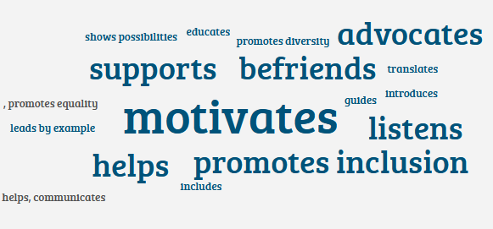
Le véritable champ d'action d'un médiateur communautaire
Un médiateur communautaire est une personne qui fait tout ou partie de ces choses pour les migrants, les réfugiés et les nouvelles communautés :
aide, communique, écoute, plaide à différents niveaux de la communauté/société, promeut l'égalité, la diversité et l'inclusion, guide, montre l'exemple, motive, montre qu'il est possible de réussir dans le nouveau lieu de vie, éduque, soutient, se lie d'amitié.

Slide 16
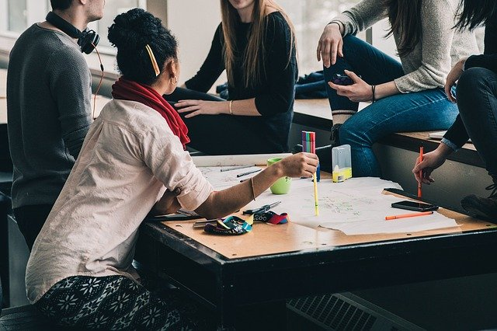
Le recours à la médiation communautaire
La médiation communautaire permet aux migrants d'apporter un soutien à leurs pairs migrants et à leur communauté, en négociant, de manière impartiale, la communication sur une certaine question, ou un objectif.
En utilisant cette méthode, il est plus facile pour toutes les parties concernées de déterminer le problème, d'examiner les options et de trouver une solution.

Slide 17
IMAGINE
Une famille de migrants arrive dans une nouvelle communauté
Un médiateur communautaire les accueille.
Il/elle travaille en étroite collaboration avec le centre communautaire local pour organiser leur journée d'orientation.
Le médiateur organise l'orientation, permettant à la famille de rencontrer des représentants de son quartier, de l'école, du centre communautaire...
La famille ne rencontre aucune résistance de la part de la communauté d'accueil.
La communauté semble ne pas avoir de perception négative à l'égard des migrants.
Tout le monde fait la fête en chantant : « Imagine all the people Livin’ life in peace » de John Lennon. ☺
Cela doit être dû au travail du Médiateur dans la LUTTE CONTRE LE NARRATIF NÉGATIF CONTRE LES MIGRANTS.

Slide 18

ÉTUDE DE CAS - COMBATTRE LE DISCOURS NÉGATIF SUR LES MIGRANTS
Outside Multicultural Magazine (https://outsidemagazine.ie) est un magazine en ligne dont l'objectif est de fournir un espace en ligne, où l'intégration, le multiculturalisme et la diversité sont soutenus. Il présente des vidéos et des contenus d'auteurs d'origines ethniques différentes. Ils couvrent tous les aspects de l'inclusion et une série de sujets de la vie quotidienne. Il a été créé par deux personnes, des expatriés, qui ont quitté la Bosnie-Herzégovine pour s'installer en Irlande.
L'extérieur montre ce qu'il en est pour les égarés, pour ceux qui ne sont plus à leur place. Ils montrent ce que cela signifie d'accepter cette identité et de l'aimer, de la mépriser, de venir de l'extérieur. Ils découvrent ce que les « étrangers » ont à dire sur la vie, peu importe ce qu’ils définissent comme leur foyer et leur situation géographique actuelle.

Slide 19


LISEZ :
Comment le magazine multiculturel Outside utilise le terme « doucement ».
Cliquez ici
« Nous devrions tous savoir que nous vivons sur la planète Terre, “ensemble”, tout le temps et que nos différentes cultures, notre apparence, notre peau, nos vêtements, notre religion sont notre trésor. Si vous parlez à quelqu'un d'un autre continent, vous reconnaîtrez les mêmes problèmes, les mêmes besoins, les mêmes souhaits que vous. Si nous rencontrons un migrant ou quelqu'un de différent dans notre ville, pensons à la raison qui l'a poussé à faire des kilomètres et des kilomètres dans un autre pays.
Nous devons être conscients qu'un discours négatif, le fait d'ignorer les nouvelles cultures ou religions, le fait de ne pas donner une chance à l'inclusion peuvent, en fin de compte, conduire à la violence. Nous devons savoir qui nous sommes, nous y accrocher et le respecter, puis commencer à découvrir de nouvelles religions et cultures dans nos communautés. Aussi, donnez une chance aux autres de montrer leur histoire et donnez une chance de montrer qu'ils sont sympathiques et aussi bons que nous tous. Surtout, il ne faut pas généraliser, il y a un peu de bon et de mauvais en chacun de nous".
Vedran Ivandic, Co-Fondateur, Magazine Outside Multicultural

Slide 20
Pourquoi devenir un médiateur communautaire ?

Slide 21

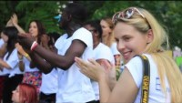
Regardez et apprenez
Cliquez pour afficher
En tant que migrant, je voulais le rendre à l'Irlande et à ma communauté. Pour ce faire, nous avons décidé de créer un projet international sur l'intégration et le rapprochement des communautés. L'objectif principal de cet échange international de jeunes était de clarifier le fait que les migrants ne doivent pas être maltraités, mais au contraire compris et soutenus."
Kelvin Akpaloo, responsable de la jeunesse irlandaise et l'un des auteurs de ce projet

Slide 22
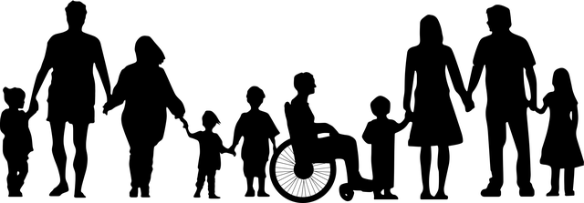
Être un médiateur communautaire signifie être un citoyen actif.
La citoyenneté active est un terme utilisé pour décrire l'implication des individus dans la vie et les affaires publiques.
Les citoyens actifs sont des personnes qui apportent des changements et s'impliquent activement dans la vie de leur communauté, en s'attaquant aux problèmes et en apportant des changements.

Slide 23
Citoyenneté active - Avantages pour les réfugiés et les migrants
Les réfugiés et les migrants ont tout à gagner à devenir des citoyens actifs au sein de leur communauté.
Ils peuvent jeter les bases d'amitiés avec les autochtones de la communauté et se donner les moyens d'être des acteurs du changement en menant des actions positives dans leurs nouveaux foyers.
En s'engageant dans des groupes communautaires, les réfugiés et les migrants en apprennent davantage sur leur pays d'accueil, les populations locales et les coutumes.

Slide 24
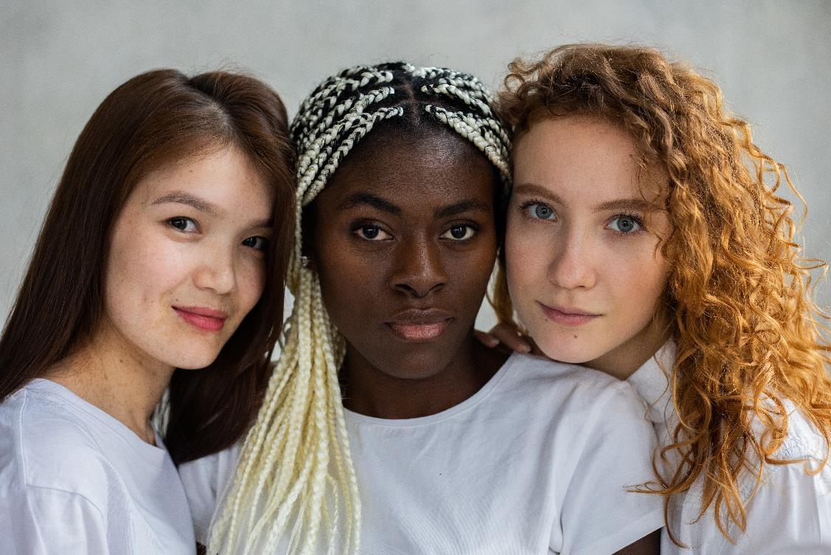
La citoyenneté active peut aider à éviter l’« altérité ».
« L'altérité » peut provenir de :
les différences ethniques/raciales entre les réfugiés/migrants et leurs communautés d'accueil
l'étiquette ou le statut de réfugié/migrant peut être vécu négativement
traitement par la société/la communauté d'accueil
« Quelles que soient nos différences, nous sommes tous les mêmes. »
- Marshal B Rosenberg, psychologue américain

Slide 25
Réfugié/Migrant Citoyenneté active
Avantages pour les communautés
Non seulement ils apprendront à connaître et à comprendre le groupe de nouveaux arrivants, mais ils bénéficieront également des nouvelles compétences, connaissances et ressources que les réfugiés et les migrants apportent de leur propre pays.
Les communautés d'accueil peuvent bénéficier grandement de l'implication des réfugiés et des migrants en tant que citoyens actifs.

Slide 26
Le pouvoir du soutien par les pairs
Qu'est-ce que cela fait d'être un nouvel arrivant, un migrant, un réfugié ? Qui est le mieux placé pour le savoir, sinon les personnes qui l'ont vécu. C'est de là que vient l'empathie la plus forte et elle donne une efficacité particulière à la médiation par les pairs.
Le fait de s'être déjà trouvé dans une situation identique ou similaire confère aux médiateurs communautaires migrants des connaissances et une expérience précieuses qui rendent leur soutien précieux et pertinent pour leurs pairs.
Le fait de voir d'autres migrants actifs dans la société donne aux instruments la possibilité de vivre une vie active dans les nouvelles communautés et les incite à le faire.
L'inclusion ne doit pas nécessairement être un processus lent. En faisant appel au soutien de leurs pairs, les migrants peuvent accélérer certaines étapes traditionnellement lentes et commencer à profiter de l'inclusion et à se sentir inclus plus tôt que tard.
EMPATHIE
SAVOIR-FAIRE
AUTONOMIE
INCLUSION

Slide 27
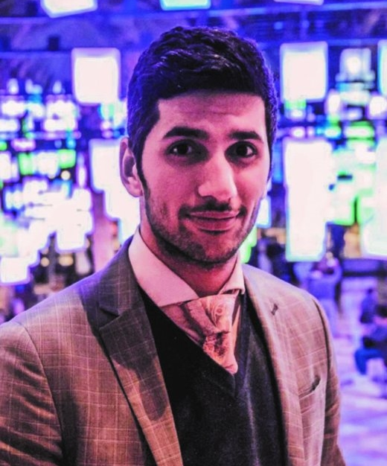
Rencontre avec des médiateurs communautaires
Hooman est né en Iran, a grandi en Allemagne et vit et travaille actuellement aux Pays-Bas. Il s'engage à créer une société inclusive en & avec les nouveaux arrivants, tant au niveau local que mondial. À cette fin, il a lancé l'entreprise sociale Society in Motion en 2017. Ici, une équipe pluridisciplinaire travaille à la réalisation de cette vision afin de donner aux nouveaux arrivants les moyens d'agir par le biais d'événements et de festivals, de promouvoir la cohésion sociale et de consulter les municipalités en matière de politique.

Slide 28
Au sein de Society in Motion, une équipe pluridisciplinaire travaille à la réalisation d'une société inclusive afin d'autonomiser les nouveaux arrivants par le biais d'événements et de festivals, de promouvoir la cohésion sociale, de mener des consultations sur les politiques et d'exécuter des marchés publics.
La Frise reste mon port d'attache. Pendant longtemps, je me suis sentie un peu comme une citoyenne de seconde zone ; toujours cette idée que je devais faire mes preuves, encore et encore. Ce n'est qu'en Frise que j'ai pu me débarrasser de ce sentiment pour la première fois. Dans Sneek, par exemple, encore inexpérimenté, j'ai eu mon premier projet Mienskips : Sneek Connect. Cependant, vingt ans après avoir moi-même lutté contre ma nouvelle existence, je rencontre encore des personnes ayant les mêmes problèmes dans les centres pour demandeurs d'asile. C'est ce qui me motive.

Slide 29
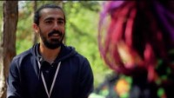
La Vidéo :
Exemple de résultat d'une médiation de pair à pair
L’initiative « New Faces » de Hooman implique des nouveaux arrivants issus du milieu des réfugiés en tant que bénévoles lors de festivals néerlandais.
L'année dernière, New Faces a lancé une boîte à outils contenant des outils et des conseils pour les festivals qui souhaitent faire participer les réfugiés.

Slide 30
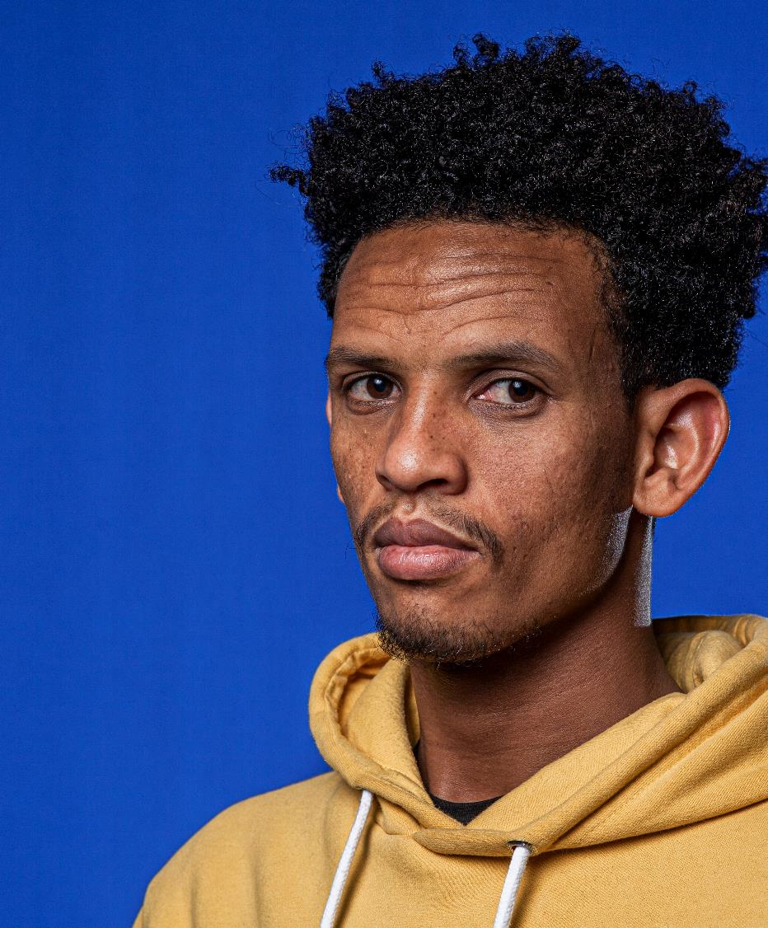
Je vis aux Pays-Bas depuis environ 6 ans maintenant. Je viens d'Érythrée et je suis venu ici seul. Depuis que je suis aux Pays-Bas, j'ai dû relever de nombreux défis. Trouver des amis, un travail et une éducation. Grâce à quelques personnes passionnées de Leeuwarden, j'ai pu entreprendre des démarches. En octobre 2017, j'ai rencontré Kevin et nous sommes devenus amis. Il est différent des autres. Il ne me soutient pas seulement avec la langue. Nous faisons beaucoup plus de choses ensemble. Je vais rendre visite à ses parents, dîner avec ses grands-parents et parler à ses amis. Il est important que les personnes qui veulent faire quelque chose pour les nouveaux arrivants fassent plus que ce que leur poste décrit.
- Daniel

Slide 31
CONVICTION POLITIQUE
Activité
ÉDUCATION
Utilisez la roue de la diversité de l'université Johns Hopkins pour établir le profil des divers groupes de votre communauté.
La roue de la diversité est un outil utile à utiliser pour surmonter la mentalité du « nous contre eux ». Utilisez-le pour aider à trouver un terrain d'entente entre divers groupes.
EXPÉRIENCE PROFESSIONNELLE
FAMILLE
Âge
Race/Ethnie
Identité ou expression de genre
Orientation sexuelle
Genre
RÔLE ORGANISATIONNEL
APPARENCE
Apptitude mentale/ physique
Origine nationale
RÉLIGION
COMPÉTENCES LINGUISTIQUES ET DE COMMUNICATION
REVENU

Slide 32
Le centre de la roue représente les dimensions internes qui sont généralement les plus permanentes ou les plus visibles.
ÉDUCATION
CONVICTION POLITIQUE
EXPÉRIENCE PROFESSIONNELLE
FAMILLE
Âge
L'extérieur de la roue représente les dimensions qui sont acquises et changent au cours d'une vie.
La combinaison de toutes ces dimensions influence nos valeurs, nos croyances, nos comportements, nos expériences et nos attentes et fait de nous des individus uniques.
Race/Ethnie
Identité ou expression de genre
Orientation sexuelle
Genre
APPARENCE
Apptitude mentale/ physique
Origine nationale
RÉLIGION
COMPÉTENCES LINGUISTIQUES ET DE COMMUNICATION
REVENU

Slide 33
Veuillez étudier la roue !
Réfléchissez : à quel point pensez-vous que les traits de l'extérieur de la roue sont flexibles ? Les gens peuvent-ils les influencer et les changer facilement ? Devraient-ils le faire ?
Qu'en est-il des traits à l'intérieur de la roue ?
Quelle est la diversité de votre communauté lorsque vous la regardez du point de vue de cette roue ?
Vous vous enthousiasmez pour toutes les différences et les différentes combinaisons qui découlent de la perspective de cette roue ?
Votre communauté est-elle flexible et accepte-t-elle la même chose ?
La roue de la diversité
Comment s'en servir ?

Slide 34
Obstacles et défis auxquels sont confrontés les réfugiés et les migrants

Slide 35
Obstacles et défis les plus courants auxquels sont confrontés les réfugiés et les migrants
Si la langue maternelle du migrant est différente de la langue du pays d'accueil, la communication, tant orale qu'écrite, est difficile.
Parfois, même avec la même langue, il y a des différences et des difficultés.
Cela influence tous les aspects de la vie.
Pour certains, garder la famille ensemble est un défi, pour d'autres, élever des enfants dans une culture nouvelle et inconnue constitue un obstacle, pour d'autres encore, fonder une nouvelle famille est la prochaine étape naturelle qui pourrait être retardée par leur nouvelle situation.
Le sentiment d'appartenance est très important pour une vie sociale normale et le bonheur. Il n'est pas facile d'être accepté dans la communauté, de se faire des amis, de devenir un membre égal de la société, surtout s'il existe une combinaison d'autres obstacles.
Le logement, l'emploi et l'installation sont autant de tâches plus difficiles pour les réfugiés et les migrants. Peut être influencé davantage par un ensemble de circonstances, par exemple :
Obstacles juridiques au travail et au logement
Différences de qualification
Manque de connexions et de réseaux
Langue
Famille
Communauté
Règlement

Slide 36
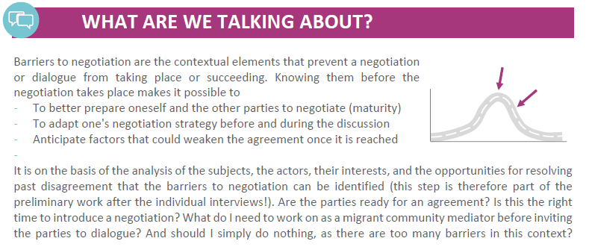
DE QUOI PARLONS-NOUS ?
Les barrières à la négociation sont les éléments contextuels qui empêchent une négociation ou un dialogue d'avoir lieu ou de réussir. Les connaître avant que la négociation ait lieu permet de
- Pour mieux se préparer et préparer les autres parties à négocier (maturité)
- Adapter sa stratégie de négociation avant et pendant la discussion.
- Anticiper les facteurs qui pourraient affaiblir l'accord une fois qu'il aura été conclu.
C'est sur la base de l'analyse du sujet, des acteurs, de leurs intérêts et des possibilités de résoudre le désaccord passé que les obstacles à la négociation peuvent être identifiés (cette étape fait donc partie du travail préliminaire après les entretiens individuels !) Les parties sont-elles prêtes à conclure un accord ? Est-ce le bon moment pour introduire une négociation ? Sur quoi dois-je travailler en tant que médiateur de la communauté migrante avant d'inviter les parties au dialogue ? Et dois-je simplement ne rien faire, car il y a trop d'obstacles dans ce contexte ?

Slide 37
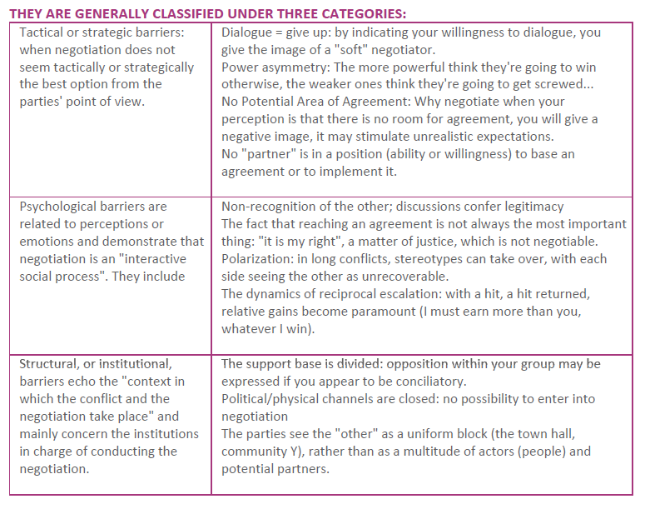
ILS SONT GÉNÉRALEMENT CLASSÉS EN TROIS CATÉGORIES :
Barrières tactiques ou stratégiques : lorsque la négociation ne semble pas être la meilleure option du point de vue tactique ou stratégique pour les parties.
Dialogue = abandon : en indiquant votre volonté de dialoguer, vous donnez l’image d’un négociateur « doux ».
L'asymétrie du pouvoir : Les plus puissants pensent qu'ils vont gagner autrement, les plus faibles pensent qu'ils vont se faire avoir.
Aucune zone potentielle d'accord : Pourquoi négocier si votre perception est qu'il n'y a pas de zone d'accord possible, vous donnerez une image négative, cela peut stimuler des attentes irréalistes.
Aucun « partenaire » n’est en mesure (capacité ou volonté) de fonder un accord ou de le mettre en œuvre.
Les obstacles à la négociation
Les barrières psychologiques sont liées aux perceptions ou aux émotions et démontrent que la négociation est un « processus social interactif ». Ils comprennent
Non-reconnaissance de l'autre ; les discussions confèrent une légitimité.
Le fait de parvenir à un accord n’est pas toujours la chose la plus importante : « c’est mon droit », une question de justice, qui n’est pas négociable.
Polarisation : dans les conflits longs, les stéréotypes peuvent prendre le dessus, chaque camp considérant l'autre comme irrécupérable.
La dynamique de l'escalade réciproque : avec un coup, un coup rendu, les gains relatifs deviennent primordiaux (je dois gagner plus que toi, quel que soit mon gain).
Les barrières structurelles, ou institutionnelles, font écho au « contexte dans lequel le conflit et la négociation ont lieu » et concernent principalement les institutions chargées de mener la négociation.
La base de soutien est divisée : l'opposition au sein de votre groupe peut s'exprimer si vous semblez conciliant.
Les canaux politiques/physiques sont fermés : aucune possibilité d'entrer en négociation.
Les parties voient l’« autre » comme un bloc uniforme (la mairie, la communauté Y), plutôt que comme une multitude d’acteurs (personnes) et de partenaires potentiels.

Slide 38
Vous pouvez nous aider en :
En tant que médiateur communautaire , les obstacles mentionnés ci-dessus sont les domaines dans lesquels votre aide serait très souvent nécessaire.
Pour vous aider, vous pouvez prévoir une traduction et accompagner vos pairs migrants aux réunions, les soutenir par téléphone, leur apprendre la langue.
Découvrez des services de garde d'enfants fiables, des aides aux familles
Aidez-les à se faire des amis, présentez-les aux membres de votre communauté.
Les orienter vers des informations et des institutions actualisées sur le logement, la recherche d'emploi et d'autres domaines dont ils pourraient avoir besoin.

Slide 39
Examinons de plus près certaines des barrières les plus influentes.

Slide 40
Barrières psychologiques liées aux perceptions ou aux émotions
Les barrières psychologiques sont des croyances qu'une personne a sur elle-même en ce qui concerne ses capacités, son potentiel, sa valeur personnelle. On peut les qualifier de schémas de pensée malsains ou peut-être incorrects.
Les barrières sociales sont des barrières à l'entrée qui sont créées par la culture de la communauté, c'est-à-dire le comportement des gens envers les nouveaux arrivants ou les autres en général.

Slide 41
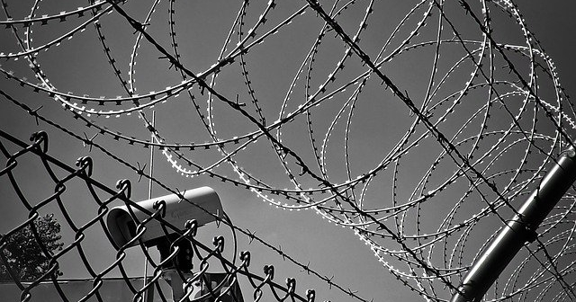
Développement des barrières socio-psychologiques
« Le passé n’est jamais là où vous pensez l’avoir laissé. »
— Katherine Anne Porter

Slide 42
Les raisons derrière les barrières socio-psychologiques
Les conflits inextricables marquent de leur empreinte la vie individuelle et collective des sociétés touchées.
Les membres de la société vivant dans des conditions difficiles de conflit inter-sociétal subissent des effets psychologiques négatifs graves et permanents.
De plus, ces récits reposent sur une base d'émotions partagées qui ajoute encore un autre vecteur puissant au fonctionnement des barrières¹.
¹ La nature des obstacles socio-psychologiques à la résolution pacifique des conflits et les moyens de les surmonter, Daniel Bar-Tal & Eran Halperin, conflict & communication online, vol. 12, n° 2, 2013.

Slide 43
La congélation : Manifestation de la barrière psychologique
L'état de REFROIDISSEMENT se traduit par une confiance continue dans les croyances sociétales largement répandues qui soutiennent le conflit, une réticence à rechercher des informations alternatives et une résistance aux arguments fondés qui remettent en cause ces positions (Kruglanski, 2004 ; Kruglanski & Webster, 1996 ; Kunda, 1990).
La congélation contribue aux barrières et est une forme de barrière, vécue par la personne ayant des expériences de vie pleines de conflits, comme la guerre.

Slide 44
Décongélation : Créer la motivation
Surmonter les barrières psychologiques qui empêchent un changement
Réévaluer les croyances et les attitudes détenues
Recherche d'informations et d'idées nouvelles
Accepter les nouvelles alternatives
1
2
3

Slide 45
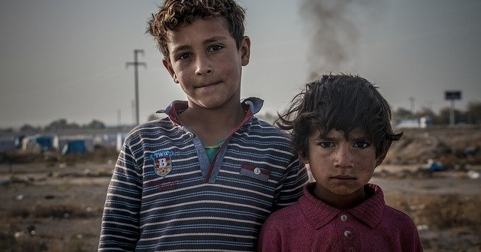
Activité 2 :
Lisez l'article
Lisez l'article pour mieux comprendre les obstacles auxquels sont confrontés les réfugiés et les migrants : https://epimonia.com/blogs/news/challenges-refugees-face.

Slide 46
Défis auxquels le médiateur communautaire peut être confronté

Slide 47
Fonds
Espace
Heure
Les 5 principaux défis
Ressources
Accès à l'information
Confiance mutuelle
Fixer des limites personnelles
Le récit du « migrant en tant que victime ».
Ce sont les 5 principaux défis auxquels le médiateur communautaire migrant peut être confronté dans son travail de médiation :
Ressources - il peut être difficile de trouver du temps, de l'espace et des fonds pour certaines des activités. La plupart des médiateurs recherchent des solutions simples comme se réunir avec leurs clients dans des espaces publics, libres et pratiques, ou une partie de leur travail consistera à visiter les locaux des institutions. La médiation ne doit pas être un processus coûteux, car la communication est la clé du succès. Cependant, lorsque les activités impliquent des dépenses, certains médiateurs parviennent à trouver des subventions et des financements en se tournant vers les institutions et les ONG. La gestion efficace du temps est également importante.

Slide 48
Fonds
Espace
Heure
Ressources
Accès à l'information
Confiance mutuelle
Fixer des limites personnelles
Le récit du « migrant en tant que victime ».
Les 5 principaux défis
L'accès à l'information n'est pas toujours facile. Certains pays disposent de centres d'information pour les citoyens, mais les ambassades et les organismes publics sont également de bonnes ressources.
La confiance mutuelle entre toutes les parties n'est pas toujours au départ.
Fixer des limites personnelles est important pour protéger son propre bien-être
Le récit du « migrant en tant que victime » est malheureusement très répandu et peut fortement démotiver les médiateurs à prendre des mesures.

Slide 49
Vaincre et DEVENIR !
Les futurs modules vous formeront et vous prépareront à surmonter les obstacles et à devenir le médiateur de la communauté des migrants, mais voici quelques indications préliminaires :
Ressources : bien planifier, établir un plan d'action, bien établir les priorités pour répartir au mieux les ressources disponibles, trouver du soutien, négocier.
Accès à l'information : Recherche, réseau, bénévolat, communication, demande
Confiance mutuelle : être impartial, ne pas laisser les émotions prendre le dessus, planifier, livrer, communiquer, respecter.
Fixer des limites personnelles : Respectez votre temps, c'est normal de dire non, c'est normal de dire "je ne sais pas".
Les récits négatifs sur les migrants sont mieux combattus par les histoires positives. Commencez par votre propre exemple positif et soyez actif.

Slide 50
Comprendre la diversité, l'égalité et l'inclusion

Slide 51
Comprendre la diversité
Diversité définition par le Cambridge Dictionary : le fait que de nombreux types différents de choses ou de personnes soient inclus dans quelque chose.
Définition de la diversité par Merriam-Webster : la condition d'avoir ou d'être composé d'éléments différents : la variété, en particulier : l'inclusion de différents types de personnes (comme les personnes de différentes races ou cultures) dans un groupe ou une organisation.

Slide 52
La diversité de quoi ?
- Dans le contexte de la migration -
La race
L'ethnie
La culture
La citoyenneté
Opinions
Politique
L'héritage
La personnalité
Les préférences
Les compétences
Les circonstances
Les réactions
Les problèmes
Les solutions

Slide 53
Comprendre l'égalité des sexes
Égalité des sexes : définition du dictionnaire de Cambridge : le droit de différents groupes de personnes d'avoir une position sociale similaire et de recevoir le même traitement.
Définition de l'égalité des sexes par la Commission pour l'égalité et les droits de l'homme : L'égalité consiste à faire en sorte que chaque individu ait une chance égale de tirer le meilleur parti de sa vie et de ses talents.
C'est aussi la conviction que personne ne devrait avoir moins de chances dans la vie en raison de sa naissance, de ses origines, de ses croyances ou de son handicap.
L'égalité reconnaît qu'historiquement, certains groupes de personnes présentant des caractéristiques protégées telles que la race, le handicap, le sexe et l'orientation sexuelle ont été victimes de discrimination.

Slide 54
Activité : Moi et mon identité
Digne de l'égalité
Pour cet exercice, vous aurez besoin d'un stylo et de papier
Résultats d'apprentissage : conscience de soi, valorisation des différentes perspectives, compréhension de la formation des différentes cultures.
Instructions :
  Trouvez un ami ou un groupe pour faire cet exercice avec vous.
  Chaque personne doit dessiner une représentation d'elle-même (une image de personne ou un objet qui vous représente).
  Chaque personne doit écrire au moins 5 choses importantes pour elle. 5 choses importantes pour lui/elle. Inscrivez les éléments les plus pertinents plus près du centre de l'image, les moins pertinents devant être plus éloignés du centre.
  Maintenant, échangez vos images respectives

Slide 55


Moi et mon identité/Vous et votre identité
famille
sécurité
santé
amour
sports
amour
amitié
politique

Slide 56
Comprendre l'inclusion
L'inclusion est considérée comme un droit humain universel. L'objectif de l'inclusion est d'englober toutes les personnes sans distinction de race, de sexe, de handicap, de besoins médicaux ou autres. Il s'agit de donner un accès et des chances égales et de se débarrasser de la discrimination et de l'intolérance (suppression des barrières). Elle touche tous les aspects de la vie publique.
L'inclusion sociale est le processus d'amélioration des conditions dans lesquelles les individus et les groupes prennent part à la société - en améliorant les capacités, les opportunités et la dignité de ceux qui sont désavantagés sur la base de leur identité.

Slide 57
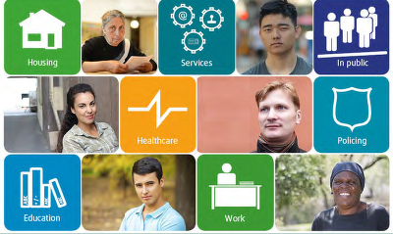

Activité
Faites un double clic sur l'image pour accéder à l'infographie complète.
Consultez l'infographie https://fra.europa.eu/en/publications-and-resources/infographics/inclusion-experiences-immigrants-and-ethnic-minorities

Slide 58
Ce que vous pouvez faire en tant que médiateur communautaire
Comment avoir un comportement inclusif ?
Écoutez - il n'est pas facile d'avoir une voix, votre rôle pourrait être d'aider quelqu'un à être entendu simplement en commençant à l'écouter.
Pensez aux points de vue des autres - avant de conclure une conversation, laissez la place à quelqu'un d'autre qui exprime un point de vue différent sur les choses. Pour ce faire, posez simplement une question : « Quelqu'un a-t-il d'autres idées ou opinions ? Ce serait formidable de les entendre ! »
Défendez les gens - si vous voyez quelqu'un se faire maltraiter
Faites attention aux préjugés - parfois, vous pouvez même avoir des préjugés inconscients, vérifiez constamment vos pensées à ce sujet.

Slide 59
Module 2 suivant : Compétences en matière de leadership et de plaidoyer pour le développement de communautés fortes, positives et équitables
Les dirigeants communautaires assument la responsabilité du bien-être et de l'amélioration de leurs communautés. Les médiateurs communautaires jouent un rôle important dans des communautés de plus en plus diversifiées. Dans le module 2, nous vous présenterons ce que signifie être un leader communautaire et quelles caractéristiques et compétences de plaidoyer cela implique. Nous définissons également les communautés fortes, positives et équitables et montrons les étapes à suivre pour atteindre de tels résultats en tant que leader.

Slide 60
Merci
Site Internet : www.mcmproject.eu
Facebook : @mcmproject

